Slide 1

인사시스템 구축
스토리보드
(프로그램 Spec)
버전 1.0
2012.10.15
승 인 사 항
 | 성명 / 직급 | 일자 | 서명
작성자 | 최명자 / 부장 | 20102.10.15
검토자
승인자
고객

Slide 2
프로젝트 | 인사시스템 구축 | 문서번호 | IW2115
문서명 | 스토리보드 – 프로그램명세서 | 버전 | 1.0
문서 이력
버전 | 제/개정 내용 | 작성일 | 작성자 | 승인자 | 시행일
1.0 | 초안 | 2012.10.15 | 최명자

Slide 3
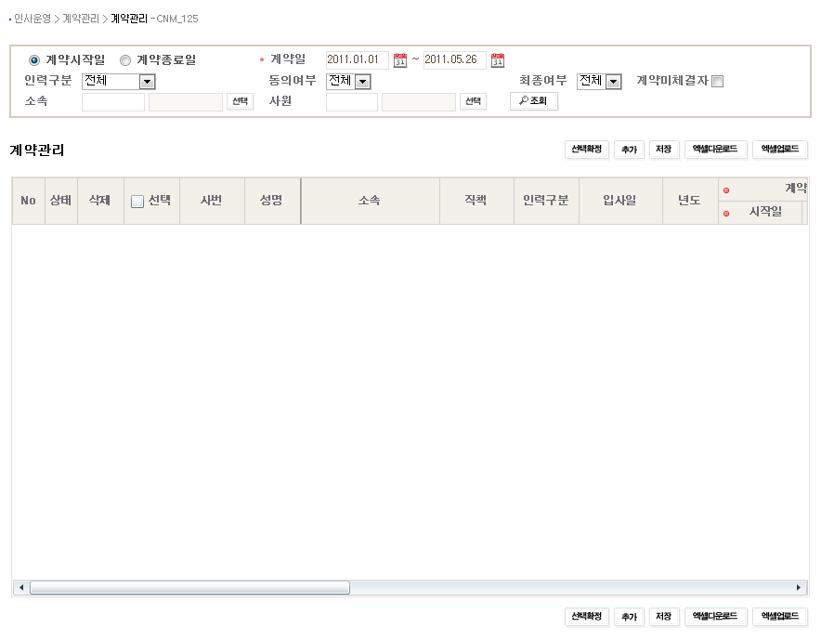
CNM_125
계약관리
1) 화면개요 : 계약관리 정보
2) 주요항목 : 계약시작일, 계약종료일, 계약미체결자, 소속, 사번
3) 요구사항 :

Slide 4
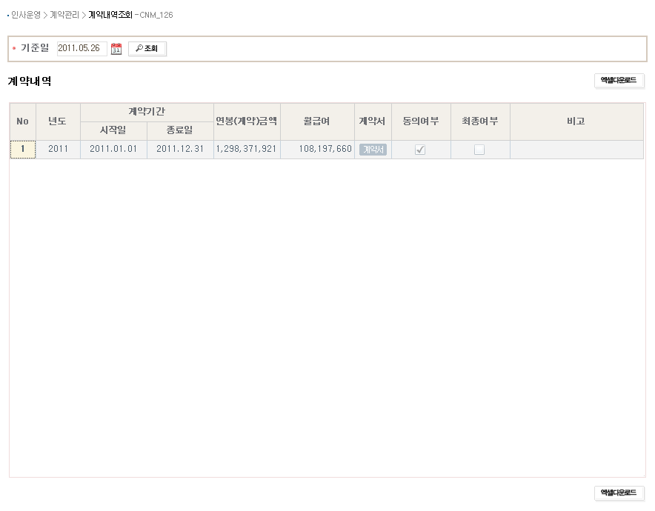
CNM_126
계약내역조회
1) 화면개요 : 계약내역과 계약서를 조회
2) 주요항목 : 계약기간, 계약서
3) 요구사항 :

Slide 5
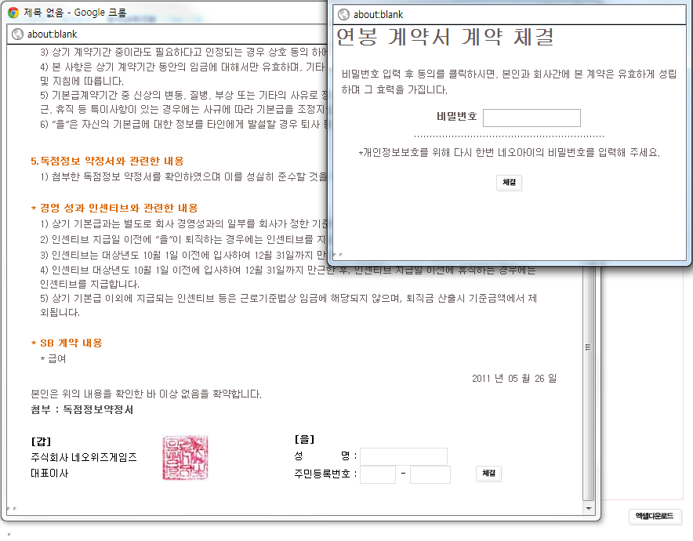
CNM_126
계약내역조회
계약서 팝업

Slide 6
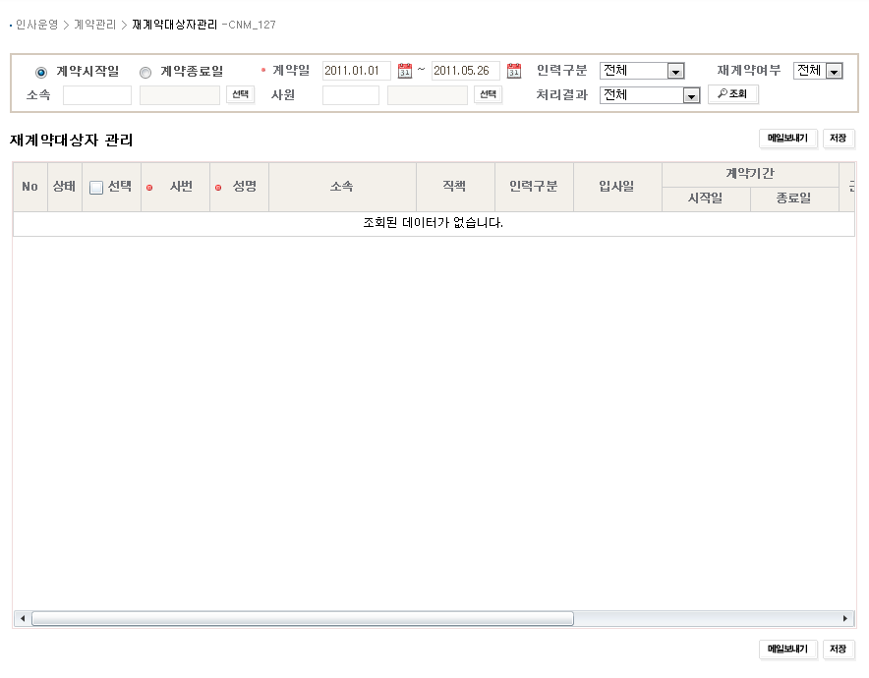

CNM_127
재계약대상자관리
1) 화면개요 : 계약직 사원 중 재계약 대상자를 관리
2) 주요항목 : 사원, 계약기간, 계약서, 메일보내기
3) 요구사항 :

Slide 7
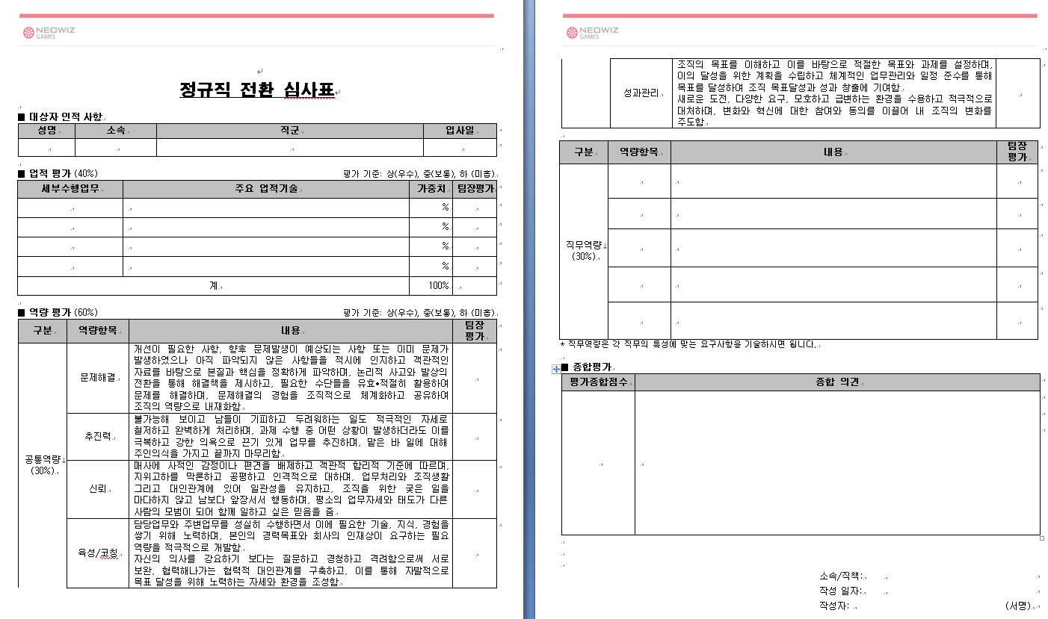
CNM_127
재계약대상자관리
심사표조회

